Slide 1
Инвестирование В Экологически Чистые Акции
Подъем “Зеленых”

Slide 2
Что такое “Экологически чистый”?
эко •логически чист •ый
определение
не вредный к окружающей среде.
" Я использую только экологически чистые продукты "
"Экологичность" относится к товарам, услугам и политике, которые наносят экосистемам или окружающей среде уменьшенный или нулевой ущерб.

Slide 3

Как компания становится “экологичной”
Общая Практика
Замена ламп накаливания на энергосберегающие лампы
Переработка бумажной продукции
Выключение компьютеров в конце дня
Утилизация старой электроники и оборудования
Выключение Термостата.
Переход на мобильную связь – сокращение бумажных носителей
Перевод сотрудников на карпулинг

Slide 4
Зачем инвестировать в ”экологичные" акции?
Инвестиции в экологически чистые компании выросли на 300% с 1996 по 2016 год
35% потребителей тратят больше на экологичную продукцию
Экологичные компании получают на 40% больше позитивного освещения в СМИ
85% выпускников колледжей хотят работать в экологически чистых компаниях

Slide 5
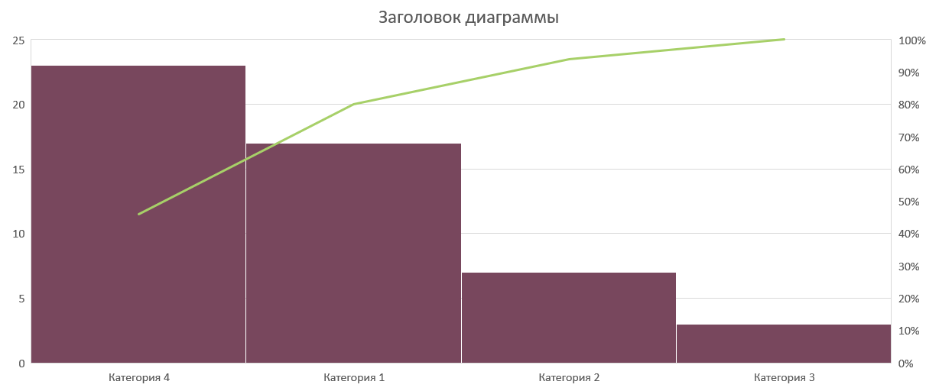
Рост “экологичных” акций

Slide 6
Инвестиционный процесс

